Slide 1
Информационное издание ПОЗИТИВ
Пошехонский
аграрно-политехнический колледж
Выпуск № 34. Октябрь 2018 г.

Slide 3
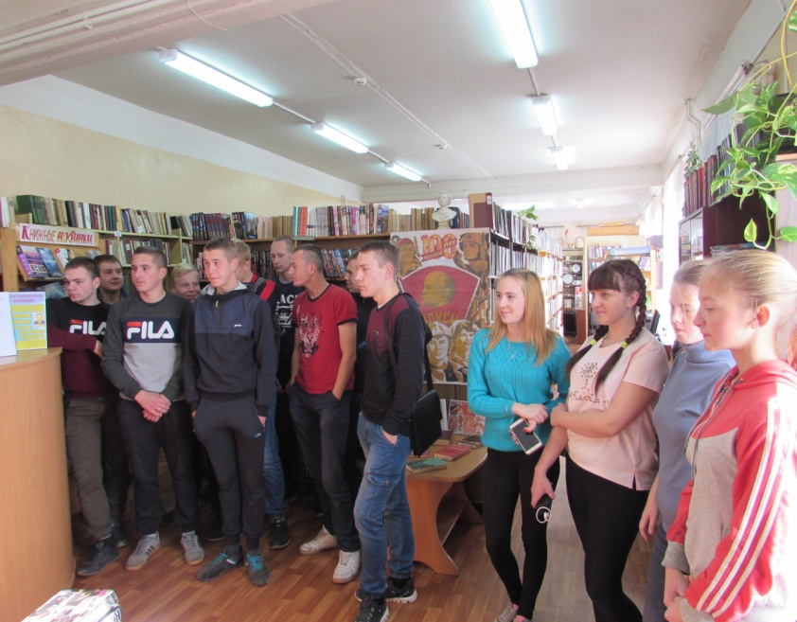
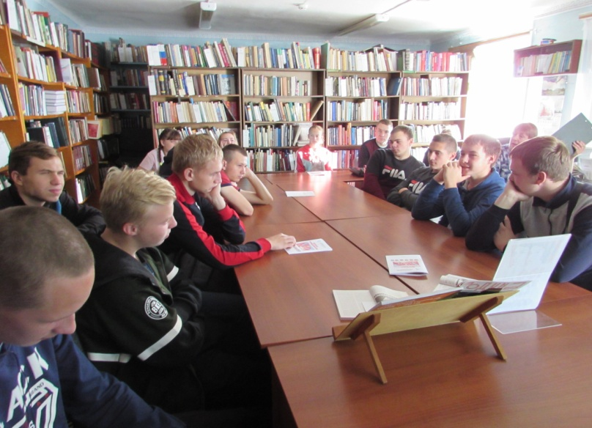
Исторический экскурс «Что такое комсомол?»
В октябре 2018 года исполняется 100 лет создания ВЛКСМ – самой массовой в истории страны молодежной организации. В связи с этим событием в Пошехонской Центральной библиотеке состоялся исторический экскурс «Что такое комсомол?».
Сегодняшняя молодежь мало знает о комсомоле. Разве что сухие строки из школьного учебника о том, что в 1918 году по инициативе РКП(б) была создана молодежная организация, которая должна была стать помощником партии в строительстве коммунизма. Но комсомол – это не просто организация, это – жизнь трех поколений, это – целая эпоха в истории нашего государства.

Slide 4
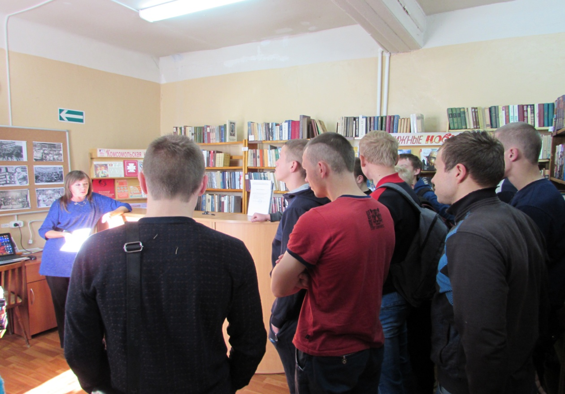
Исторический экскурс «Что такое комсомол?»
Библиотекарь Меньшакова И.В. рассказала ребятам о создании комсомольской организации, о том, чем жили комсомольцы, как работали, о чем мечтали. В подготовке и проведении мероприятия были использованы: видео-презентация, информационный стенд, художественная и периодическая литература. Это мероприятие познакомило молодежь с историей нашей страны и вызвало чувство уважения к историческому прошлому государства.

Slide 5
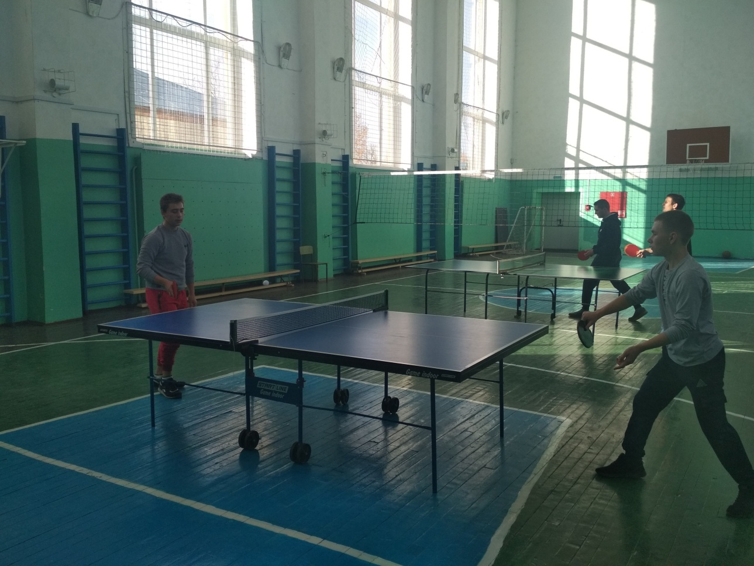
Новости спорта
18.10.2018 года состоялось Первенство колледжа по настольному теннису (юноши) среди студентов.
1 место – Соколов Никита АМ-21
2 место – Шухалов Виталий АМ-31
3 место – Воронцов Иван ИХ-11

Slide 6
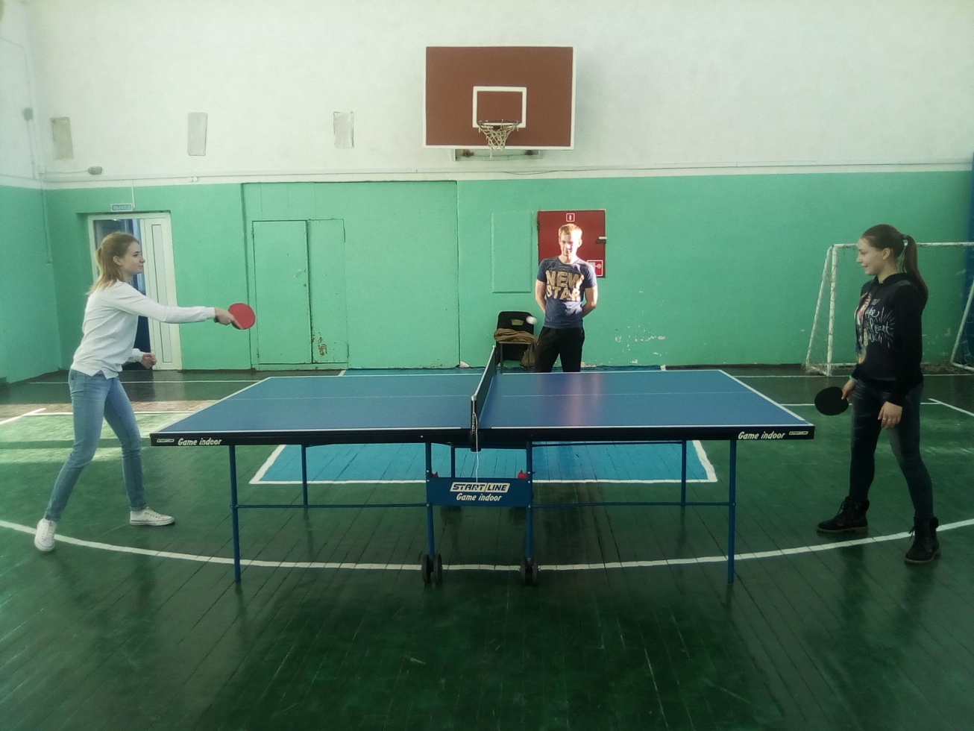
Новости спорта
30.10.2018 года состоялось Первенство колледжа по настольному теннису (девушки) среди студентов.
1 место – Слатина Анастасия ДО-31
2 место – Самодурова Анна ИХ-11
3 место – Сопшина Анастасия СП-21

Slide 7
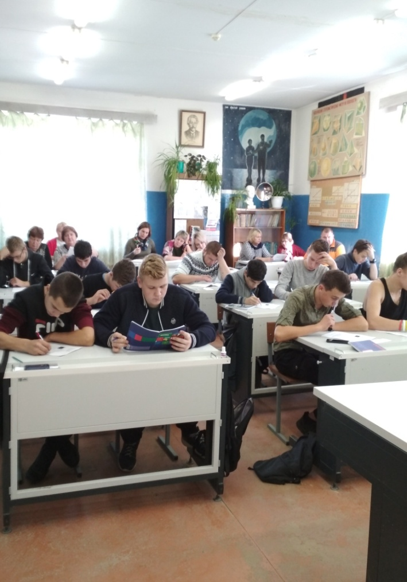
Открытый урок
19 октября состоялся открытый урок у преподавателя физики и математики Орловой Елены Юрьевны по дисциплине «Физика» в группе Ам-11. Тема занятия – лабораторная работа «Изучение зависимости периода колебаний нитяного маятника от длины нити». На занятии присутствовали гости: директор колледжа Викторович О.Н., зам. директора по учебной работе Новикова Е.П., преподаватели: Кухтина Е.В., Белякова Н.А., Беберина А.Д., Кукушкина Г.П., Козлова Л.Ю., Чеботова С.А., Емельянов С.В.
Урок прошел в интересной форме: В начале занятия ребята отгадывали кроссворд, заполняли блок-схему, вставляли пропущенные слова в физические определения и подписывали физические формулы.
Потом студенты выполняли
саму лабораторную работу. Активно
работали на уроке Зябликов Иван,
Ваулин Арсений и Весов Василий.
Стиль занятия был
доброжелательный,
создающий творческую атмосферу
делового сотрудничества.
Урок ребятам понравился.

Slide 8
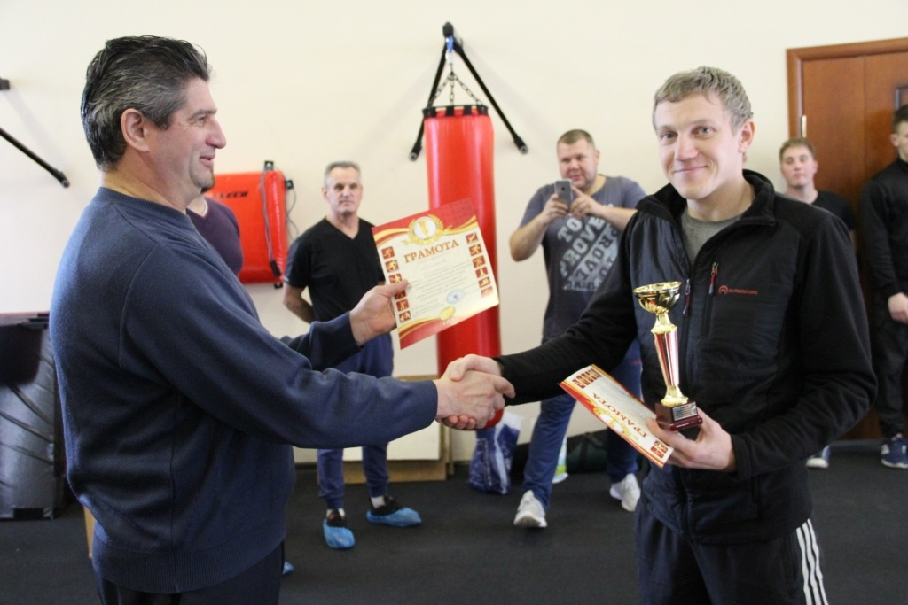
Соревнования по стрельбе
21 октября 2018 года, в спортивном Центре «Орион» состоялись соревнования по стрельбе из пневматической винтовки Спартакиады Пошехонского района. Команда колледжа заняла 2 место.

Slide 9
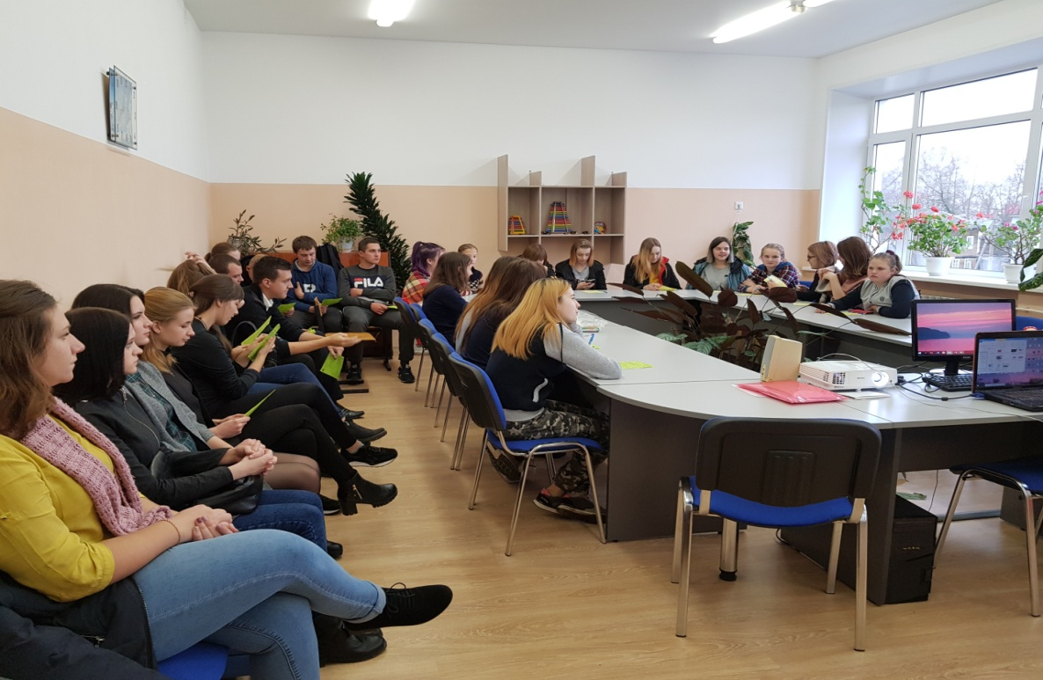
Семинар «Быть патриотом»
24 октября в колледже прошел семинар «Быть патриотом». Организатор ФГБОУ ВО «Ярославская государственная сельскохозяйственная академия». Семинар проходил в рамках проекта «Патриоты нашего времени», реализуемого при поддержке Федерального агентства по делам молодежи. Мероприятие проводили специалисты АНО «Витязь» (г.Рыбинск). В работе семинара приняли участие студенты групп О-31, ДО-31, ДО-21, Э-21, АМ-21.
Активно принимали участие в работе семинара следующие студенты:
Игнашов Евгений (группа О-31)
Зиновьев Дмитрий (группа О-31)
Грибкова Евгения (группа ДО-31) и
Сопшина Анастасия (группа СП-21).

Slide 10
Работа семинара состояла из нескольких блоков
1 блок «Патриот – кто это?» вводная дискуссия, где в форме диалога были раскрыты понятия «патриотизм», «Родина», «суверенитет», «гражданская ответственность» и др.. Был показан и состоялось обсуждение видеофильма патриотической направленности.
2 блок «Разминка для ума»: студентам были предложены задания на внимательность; знакомство с текстом Устава ВС РФ, его запоминание и последующее воспроизведение в нестандартном формате.
3 блок «Вертушка по станциям»: творческие и интеллектуальные задания различной тематики, связанные со знанием символики Ярославской области, краеведения, значения некоторых слов и т.д. На станции «Мой проект» были выявлены проблемы Пошехонского муниципального района и предложены идеи по их решению.
4 блок «Итоги», где были подведены итоги семинара. Ребята выполнили срезовый тест по семинару. Всем участникам были вручены сертификаты участия.

Slide 11
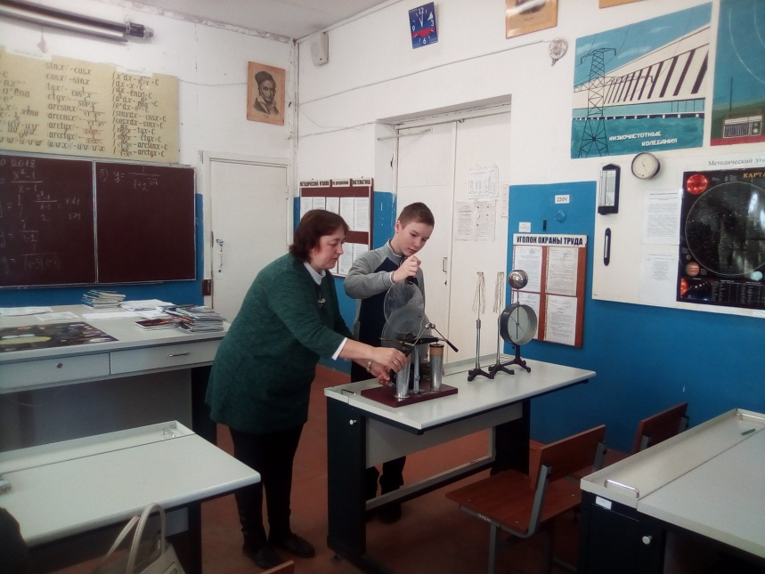
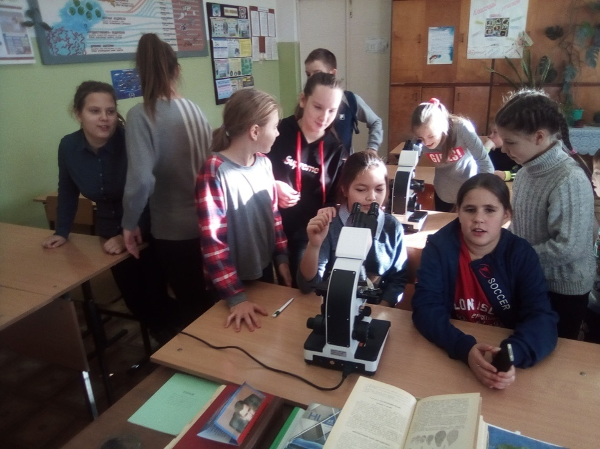
Знакомство с колледжем
С этого года в стенах нашего колледжа планируется проводить профориентацию для учащихся 5-6 классов школ района и области.
Первое мероприятие под руководством Савиновой Е.В. - «День дисциплин биологического цикла» - состоялось 30 октября. Началось оно с экскурсии по колледжу и знакомством с теми специальностями, которые можно получить.
В рамках этого мероприятия дети познакомились с основными методами натурного исследования. Наглядно увидели, как можно провести наблюдение и эксперимент с использованием различного оборудования. Кроме этого смогли принять участие в некоторых опытах у Орловой Елены Юрьевны кабинет № 58, Кукушкиной Галины Павловны кабинет № 55, Смирновой Татьяны Ивановны кабинет № 57 и Савиновой Елены Викторовны кабинет № 38.

Slide 12
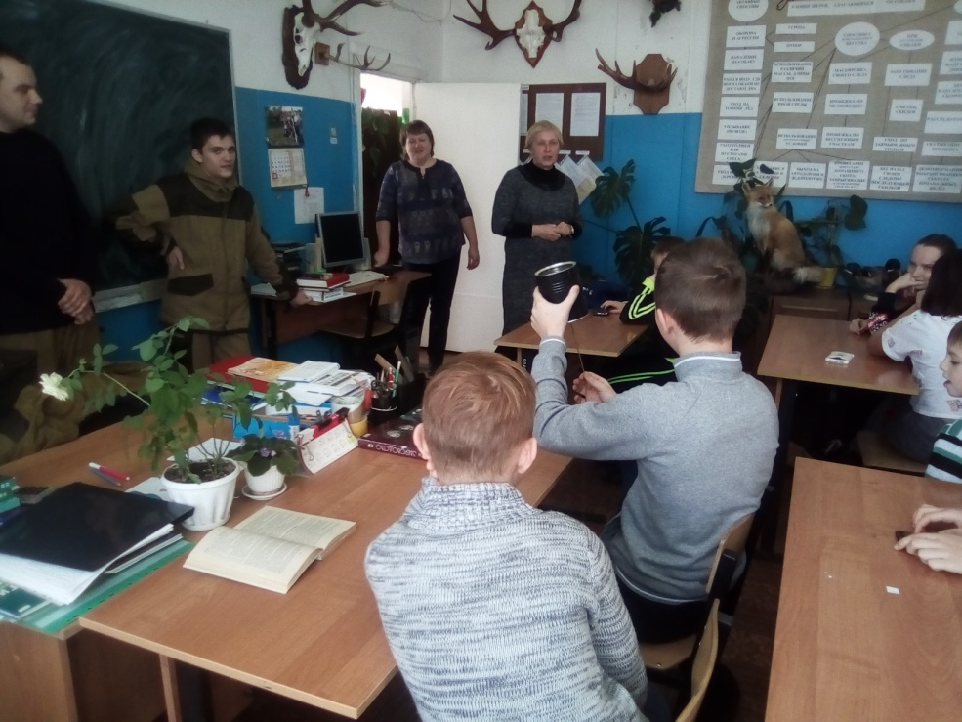
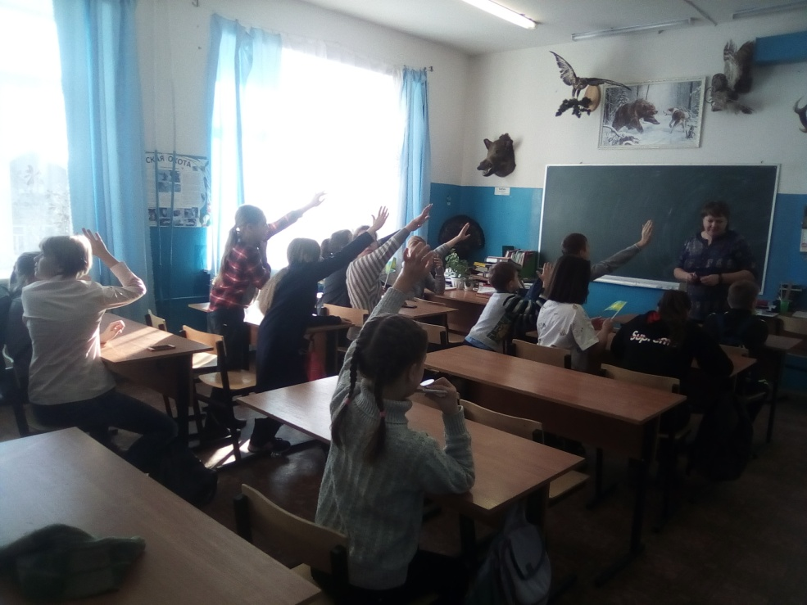
Знакомство с колледжем
Наибольший восторг у детей вызвало общение с будущими охотоведами (студентами гр. О-31: Зиновьевым Д., Денисенко А., Кузнецовым А.), которые поделились с юными исследователями тонкостями общения с промысловыми животными.
Первая встреча вызвала восхищение и положительные эмоции у детей. Поэтому в дальнейшем планируем провести подобное мероприятие по специальностям технического профиля.

Slide 13
Участник конкурса «Лучший волонтер Пошехонского района»
2018 год по указу президента Российской Федерации Владимира Владимировича Путина признан годом Добровольца!
Смирнова Карина студентка нашего колледжа группы До-11 является добровольцем – ВОЛОНТЕРОМ! Волонтерская деятельность Карины началась с того, что в школу, где она училась, пришли руководители Волонтёрского отряда «МЫ САМи» и пригласили вступить в ряды волонтеров. «Придя на первое тренинговое занятие, которое было организовано на знакомство, я узнала новых ребят по ближе, от моего стеснения не осталось и следа.», - рассказывает Карина. «Занятие волонтерской
Деятельностью - это не просто бесплатный труд, но и познавательные экскурсии. Так, про зарождение волонтерского движения «Тимуровцев» я узнала на экскурсии в музее Русь Советская в День пионерии.
Ежегодно в День молодежи подводятся итоги волонтерской деятельности, я была награждена благодарственным письмом главы администрации Пошехонского муниципального района за активную общественную и социально-значимую деятельность в составе волонтерского отряда «Мы САМи». Волонтеры умеют не только хорошо работать, но с интересом и пользой проводят свой досуг.
Занимаясь волонтерской деятельностью, пробуешь себя в разных сферах деятельности. Этой осенью я оказала помощь в проведении тестирования ГТО. В этот момент заряжаешься оптимизмом и спортивным духом от всех участников мероприятия.
Я бы хотела призвать всех молодых людей заниматься волонтерской деятельностью, т.к она дает шанс посетить региональные лагеря актива, получить массу положительных эмоций, новых друзей, человек становится более социализированным, общительным, добрым. Именно эти качества пригодятся нам всем в более взрослой жизни.»

Slide 14
Главный редактор: Лебедева Алёна Алексеевна Тираж 200 экземпляров Издательство : ГПОУ ЯО Пошехонский аграрно-политехнический колледж © 152850 Ярославская область, г. Пошехонье, ул. Советская, д.25 тел. (факс) (848546 ) 2-12-07 e-mail: pshk_dir@mail.ru сайт: http://selhoztehn-posh.edu.yar.ru группа в ВК: https://vk.com/public55880230 Газета очень надеется на плодотворное сотрудничество с каждым из вас и ждет интересных сообщений, стихотворений, прозаических произведений, фотографий, рисунков- всего того, что было бы интересно нам всем.

